Slide 1
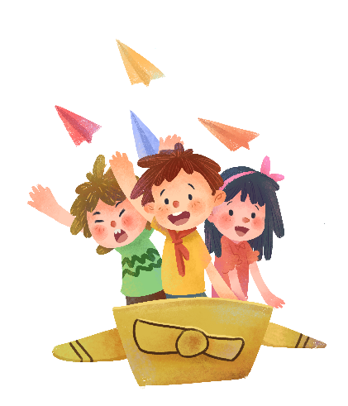



KHỞI ĐỘNG

Slide 2




Các em hãy giúp chú ong chăm chỉ tìm đúng bông hoa nhé!
Chú
Chăm
Ong
Chỉ

Slide 3

Trong bài “Tiếng vườn”
Có những cây nào nở hoa?
Cây muỗm
Cây nhài
Cây bưởi
Cả 3 cây đều nở hoa

Slide 4
Có những con vật nào bay đến vườn cây?
A. Vành khuyên, ong, bướm
B. Vành khuyên, ong, chim chích
C. Vành khuyên, ong, chào mào
D. Không có đáp án đúng

Slide 5
Từ nào có thể đặt câu hỏi thay cho “Khi nào”?
A. Hôm qua, hôm nay, ngày mai
B. Bao giờ, mùa nào, tháng mấy
C. Mùa xuân, mùa hè, mùa nào
D. Cả 3 đáp án

Slide 6
Cảm ơn các em đã giúp chú ong chăm chỉ tìm thấy nhiều bông hoa về làm mật ngọt nhé!

Slide 7
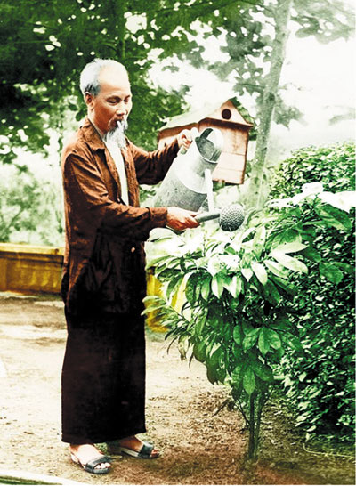
Cây xanh với con người

Slide 8
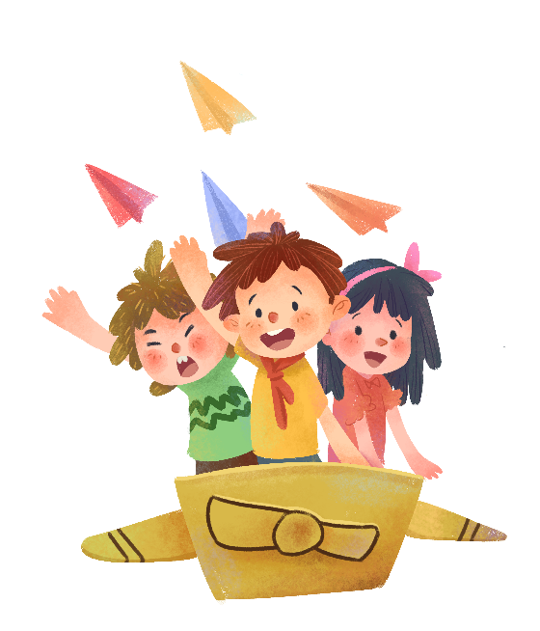


LUYỆN ĐỌC

Slide 9
- Những hàng cây xanh và vườn hoa còn làm đẹp đường phố, xóm làng.
- Cây xanh có nhiều ích lợi như vậy nên chúng ta phải thường xuyên bảo vệ, chăm sóc cây và trồng cây.

Slide 10

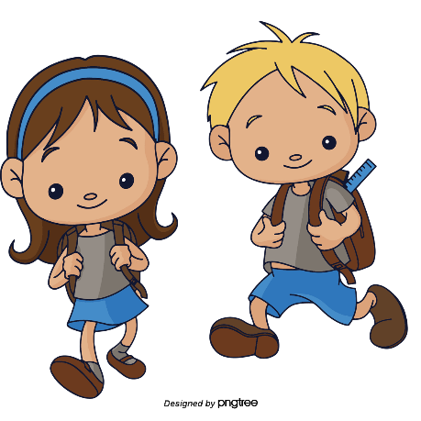
Đọc hiểu

Slide 11
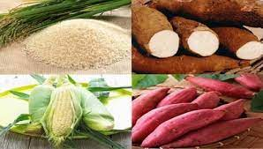
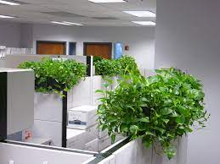
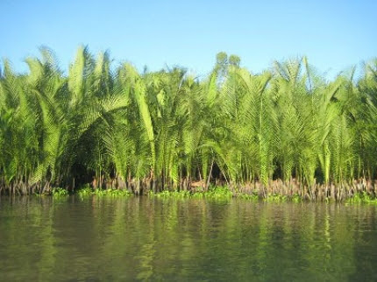
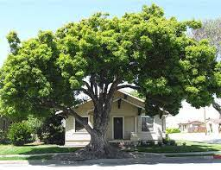
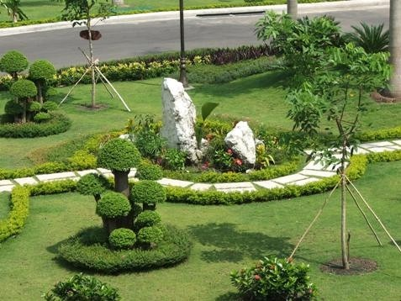





1. Mỗi ý trong đoạn 1 nêu một lợi ích của cây xanh. Đó là những lợi ích gì?
Ý
Đ
S
$$√$$
a) Cây xanh cung cấp thức ăn nuôi sống con người.
$$√$$
b) Cây xanh lọc không khí, mang lại lợi cho sức khỏe con người.
c) Cây xanh làm nhiệt độ trái đất nóng lên.
$$√$$
$$√$$
d) Cây xanh giúp giữ nước, hạn chế lũ lụt, lở đất.
e) Cây xanh tạo bóng mát, cung cấp gỗ,
làm đẹp đường phố,
$$√$$
xóm làng.

Slide 12
2. Vì sao phải thường xuyên bảo vệ, chăm sóc và trồng thêm cây xanh? Chọn ý đúng nhất:
Vì theo quy định.
A
Vì cây xanh có nhiều lợi ích.
B
Vì để được khen.
C

Slide 13
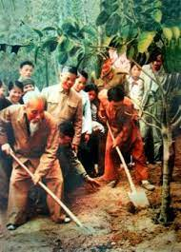
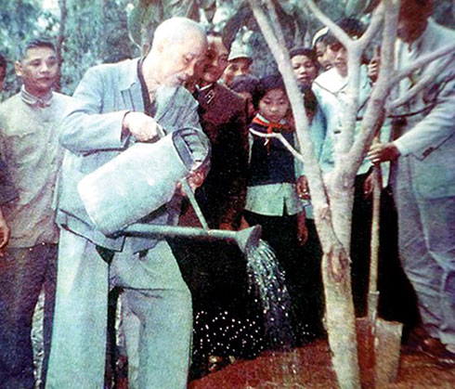
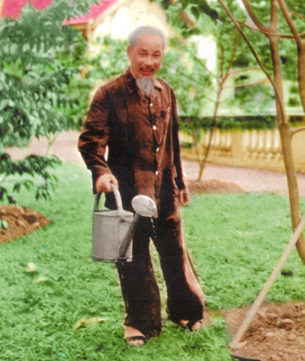
3. Phong tục Tết trồng cây ở nước ta có từ bao giờ?
Phong tục Tết trồng cây của nước ta có từ ngày 28 - 11-1959, ngày mà Bác Hồ kêu gọi:
“Mùa xuân là Tết trồng cây
Làm cho đất nước càng ngày càng xuân”.

Slide 14

Cây xanh là lá phổi của trái đất. Cây xanh mang lại cho cuộc sống của con người những lợi ích vô cùng to lớn. Con người cần có trách nhiệm bảo vệ, chăm sóc và bảo vệ cây xanh.

Slide 15
Luyện tập

Slide 16

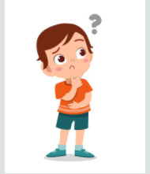
1. Hỏi đáp với bạn theo mẫu:
- HS 1: Nhà bạn trồng cây cam này từ …? (bao giờ, khi nào)
- HS 2: Nhà mình trồng cây cam này từ… (năm ngoái, tháng trước,…)
Phong tục Tết trồng cây của nước ta có từ năm 1959, theo lời kêu gọi của Bác Hồ.
Phong tục Tết trồng cây của nước ta có từ bao giờ?

Slide 17


2. Em sẽ hỏi thế nào? Ghép đúng:
a) Nếu nhìn thấy cam đã có quả?
1) Bao giờ cây cam này ra quả?
b) Nếu nhìn thấy cây cam mới ra hoa, chưa có quả?
2) Cây cam này ra quả bao giờ?

Slide 18
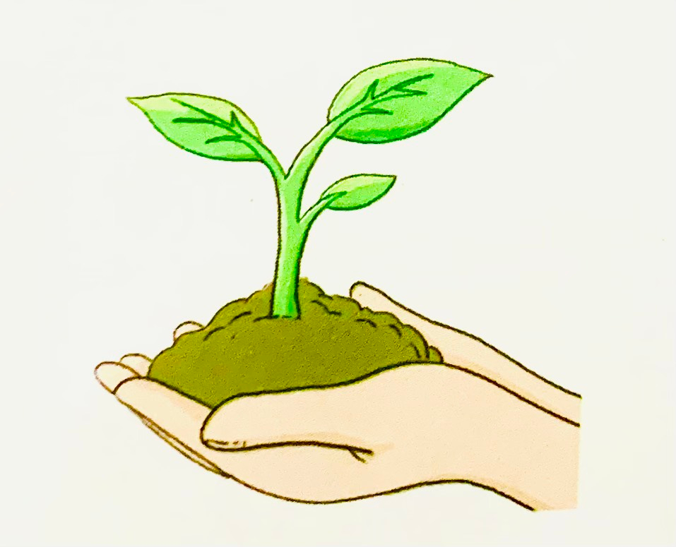
Cây xanh với con người
1. Con người không thể sống thiếu cây xanh. Lúa, ngô, khoai, sắn,… nuôi sống ta. Các loài rau là thức ăn hằng ngày của ta. Chuối, cam, bưởi, khế… cho ta trái ngọt.
Cây xanh là bộ máy lọc không khí, làm lợi cho sức khỏe con người. Ở đâu có nhiều cây xanh, ở đó có không khí trong lành.
Rễ cây hút nước rất tốt. Vào mùa mưa bão, cây có thể giúp giữ nước, hạn chế lũ lụt, lở đất do nước chảy mạnh.
Cây xanh che bóng mát, cung cấp gỗ để làm nhà cửa, giường tủ, bàn ghế,… Những hàng cây xanh và vườn hoa còn làm đẹp đường phố, xóm làng.
2. Cây xanh có nhiều ích lợi như vậy nên chúng ta phải thường xuyên bảo vệ, chăm sóc cây và trồng cây. Người Việt Nam có phong tục Tết trồng cây. Phong tục tốt đẹp này bắt nguồn từ lời kêu gọi ngày 28 - 11 - 1959 của Bác Hồ:
“Mùa xuân là Tết trồng cây
Làm cho đất nước càng ngày càng xuân”. TRUNG ĐỨC

Slide 20
Cây xanh với con người
1. Con người không thể sống thiếu cây xanh. Lúa, ngô, khoai, sắn,… nuôi sống ta. Các loài rau là thức ăn hằng ngày của ta. Chuối, cam, bưởi, khế… cho ta trái ngọt.
Cây xanh là bộ máy lọc không khí, làm lợi cho sức khỏe con người. Ở đâu có nhiều cây xanh, ở đó có không khí trong lành.
Rễ cây hút nước rất tốt. Vào mùa mưa bão, cây có thể giúp giữ nước, hạn chế lũ lụt, lở đất do nước chảy mạnh.
Cây xanh che bóng mát, cung cấp gỗ để làm nhà cửa, giường tủ, bàn ghế,… Những hàng cây xanh và vườn hoa còn làm đẹp đường phố, xóm làng.
2. Cây xanh có nhiều ích lợi như vậy nên chúng ta phải thường xuyên bảo vệ, chăm sóc cây và trồng cây. Người Việt Nam có phong tục Tết trồng cây. Phong tục tốt đẹp này bắt nguồn từ lời kêu gọi ngày 28 - 11 - 1959 của Bác Hồ:
“Mùa xuân là Tết trồng cây
Làm cho đất nước càng ngày càng xuân”. TRUNG ĐỨC

Slide 21

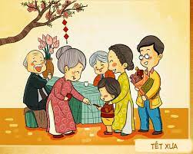
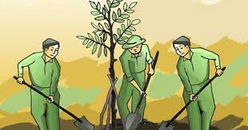
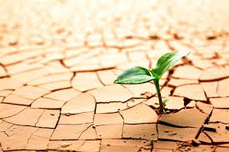
Phong tục: thói quen đã có từ lâu được mọi người tin và làm theo.
Tết trồng cây:
phong tục trồng cây vào những ngày đầu xuân.
Bắt nguồn:
được bắt đầu, được sinh ra.

Slide 22
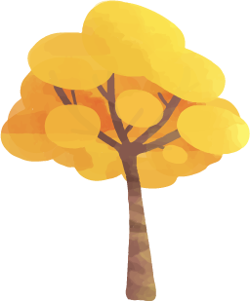

Luyện đọc từ ngữ
hằng ngày
sức khỏe
mưa bão
lũ lụt

Slide 23
Cây xanh với con người
1. Con người không thể sống thiếu cây xanh. Lúa, ngô, khoai, sắn,… nuôi sống ta. Các loài rau là thức ăn hằng ngày của ta. Chuối, cam, bưởi, khế… cho ta trái ngọt.
Cây xanh là bộ máy lọc không khí, làm lợi cho sức khỏe con người. Ở đâu có nhiều cây xanh, ở đó có không khí trong lành.
Rễ cây hút nước rất tốt. Vào mùa mưa bão, cây có thể giúp giữ nước, hạn chế lũ lụt, lở đất do nước chảy mạnh.
Cây xanh che bóng mát, cung cấp gỗ để làm nhà cửa, giường tủ, bàn ghế,… Những hàng cây xanh và vườn hoa còn làm đẹp đường phố, xóm làng.
2. Cây xanh có nhiều ích lợi như vậy nên chúng ta phải thường xuyên bảo vệ, chăm sóc cây và trồng cây. Người Việt Nam có phong tục Tết trồng cây. Phong tục tốt đẹp này bắt nguồn từ lời kêu gọi ngày 28 – 11 – 1959 của Bác Hồ:
“Mùa xuân là Tết trồng cây
Làm cho đất nước càng ngày càng xuân”. TRUNG ĐỨC
1
2

